Slide 1
Trilha – DevOps Tools
Allan Klaus
Software Developer

Slide 2
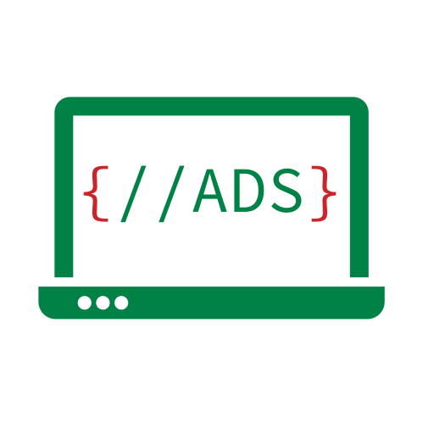






Allan Klaus
@allan_klaus github.com/AllanKlaus t.me/allan_klaus

Slide 3
Agenda
Por que monitorar?
Tipos de monitoramento
  Monitoramento do sistema
  Monitoramento da aplicação
  Monitoramento da informação
  Monitoramento em cadeia
Ferramentas de monitoração
Aplicando monitoramento na aplicação

Slide 4
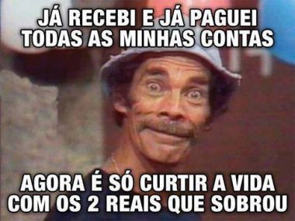

Slide 5


Slide 6
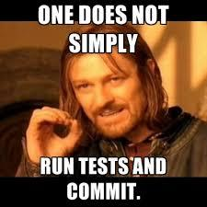
Por que monitorar?

Slide 7
Tipos de monitoramento
  Monitoramento do sistema
  Monitoramento da aplicação
  Monitoramento da informação
  Monitoramento em cadeia

Slide 8
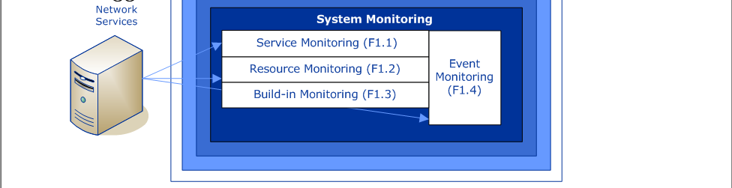
Monitoramento do sistema

Slide 9
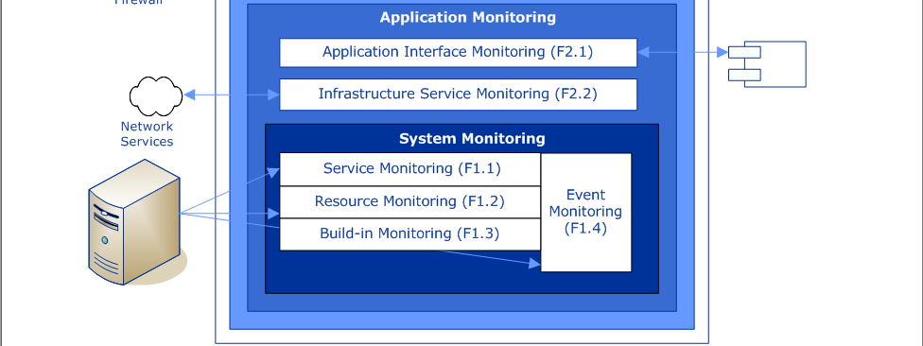
Monitoramento da aplicação

Slide 10
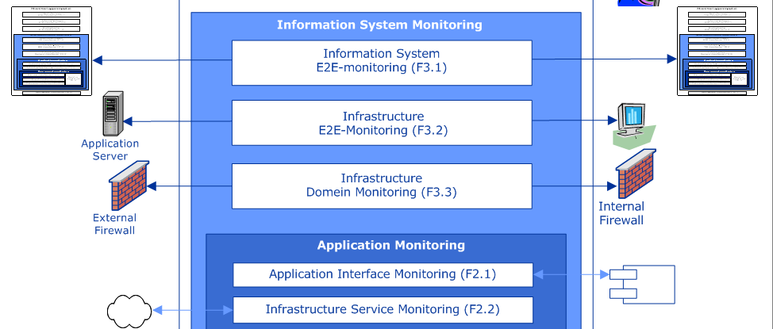
Monitoramento da informação

Slide 11
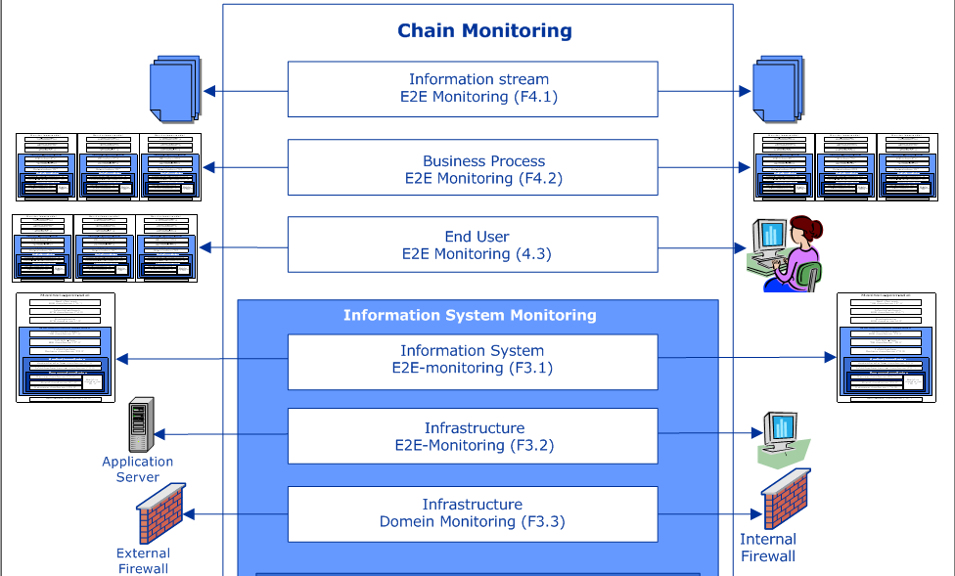
Monitoramento em cadeia

Slide 12


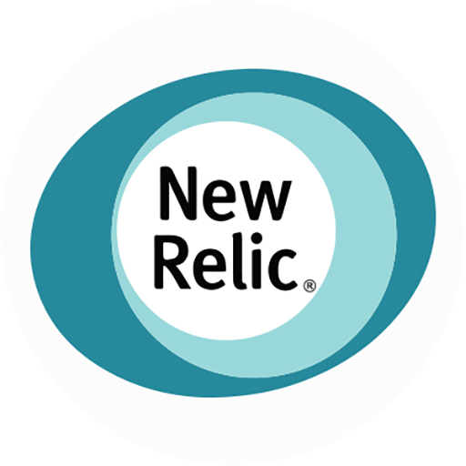


Ferramentas de monitoração
Monitoramento do sistema
Monitoramento da aplicação/cadeia

Slide 13
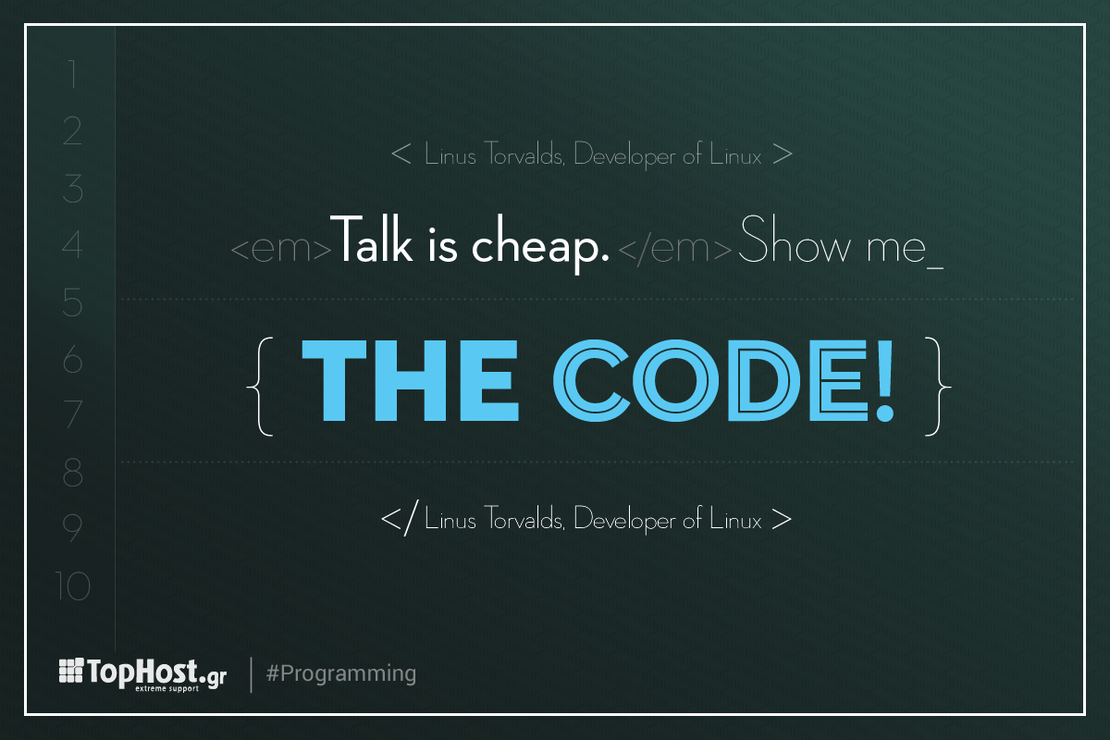
Aplicando monitoramento

Slide 14


